Slide 1

Giới thiệu về hàm đệ qui

Slide 2
Nội dung bài học
Một hàm được gọi là đệ qui nếu một lệnh trong thân hàm gọi đến chính hàm đó.
Đệ qui giúp giải quyết bài toán theo cách nghĩ thông thường một cách tự nhiên.
Đệ qui phải xác định được điểm dừng. Nếu không xác định chính xác thì làm bài toán bị sai và có thể bị lặp vĩnh cửu (Stack Overhead)

Slide 3
Nội dung bài học
Ví dụ: Định nghĩa giai thừa của một số nguyên dương n như sau:
5!=5*4!
4!=4*3!
Tức là nếu ta biết được (n-1) giai thừa thì ta sẽ tính được n giai thừa, vì n!=n*(n-1)!
Thấy n=0 hoặc n=1 thì giai thừa luôn = 1 ➔ chính là điểm dừng
n!=1* 2 * 3 *…* (n-1) *n = (n-1)! *n (với 0!=1)

Slide 4
Nội dung bài học
int giaiThua(int n)
{
if(n<=1)
return(1);
return n*giaiThua(n-1); // goi de qui
}

Slide 5
Nội dung bài học
Ví dụ : Dùng đệ qui để chuyển đổi từ hệ thập phân sang nhị phân.
11
2
1
5
2
2
1
2
0
1
2
1
0

Slide 6
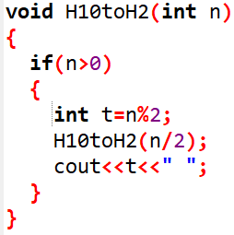

Nội dung bài học
main()
{
H10toH2(11);
}

Slide 7
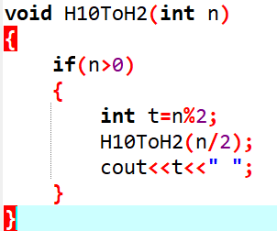
H10ToH2(11);
n=11, n>0➔true
T=n%2=11%2=1
Gọi đệ qui: H10ToH2(5)
Lưu t=1 vào stack
2) n=5, n>➔true
t=n%2=5%2=1
Gọi đệ qui: H10ToH2(2)
Lưu t=1 vào stack
3) n=2, n>0➔true
T=n%2=2%2=0
Gọi đệ qui: H10ToH2(1)
Lưu t=0 vào stack
4) n=1, n>0➔true
T=n%2=1%2=1
Gọi đệ qui: H10ToH2(0)
Lưu t=1 vào stack
5) n=0➔ngừng đệ qui➔gọi stack
Stack
1 0 1 1

Slide 8


Hey! Coding is easy!
END

